Slide 1
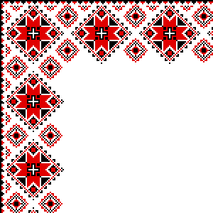
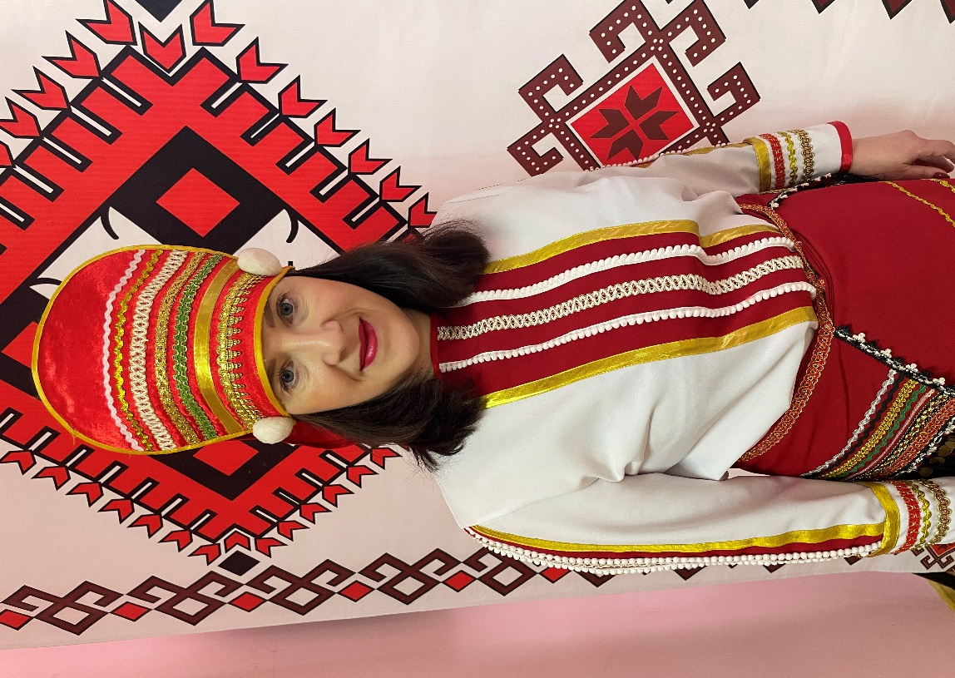
Моя методическая мастерская
Муниципальное автономное дошкольное образовательное учреждение
городского округа Саранск
«Детский сад№80 комбинированного вида»
Воспитатель
Леонтьева Е.П.

Slide 2
«Я лакец, я дагестанец, я чеченец, ингуш, русский, татарин, еврей, мордвин, осетин, но я горжусь тем, что я часть этого мира, часть могучего сильного многонационального народа России» В. В. Путин
Россия - это многонациональное государство. На территории нашей страны проживает огромное количество людей разных национальностей. Недаром наша Конституция начинается словами: «Мы, многонациональный народ Российской Федерации…»
Ни одна страна в мире не может «похвастаться» таким разнообразием народов, обычаев, огромным культурно - историческим наследием и этнокультурным потенциалом, как Россия. В нашей стране всегда уделялось большое внимание сохранению национальных традиций и устоев. Важной задачей является побудить и заинтересовать людей к изучению родной культуры.
Проблема изучения родного (мордовского) языка, культуры и традиций. В последнее время этот вопрос приобретает острую актуальность и вместе с тем становиться чрезвычайно сложной. Сложности эти вызваны переосмыслением в обществе самого понятия нация, принадлежность к той или иной нации.
Основной упор в процессе обучения и воспитания делается на адаптацию к жизни в современном обществе. А проблема изучения истории родного края, языка, традиций особенно остро встала в последнее время, в связи с внедрением чуждых российскому менталитету ценностей, вытесняющих традиции России и переписывающих историю России.

Slide 3
Современные дети мало знают о культурных традициях своего народа, города, страны, часто проявляют равнодушие к близким людям и сверстникам. Родителям зачастую не хватает времени уделять этому вопросу должного внимания. А мне как педагогу, который чтит традиции своего народа, говорит на родном – эрзянском языке, очень тяжело видеть и осознавать, что спустя непродолжительное время, мы можем потерять свою культуры безвозвратно. Поэтому, работая воспитателем в детском саду, я решила вести работу в данном направлении с детьми дошкольного возраста, чтобы уже на пороге школы, у них были сформированы житейские понятия о принадлежности к своей национальности, знания о своей малой Родине, культуре и быте. Так как у детей дошкольного возраста, ведущая деятельность игровая, я большое внимание уделяю именно отбору и разработке дидактических игр и пособий . Часть делаю самостоятельно, часть общими силами педагогического коллектива. Так за период моей деятельности я пополнила свою методическую копилку такими играми как:

Slide 4
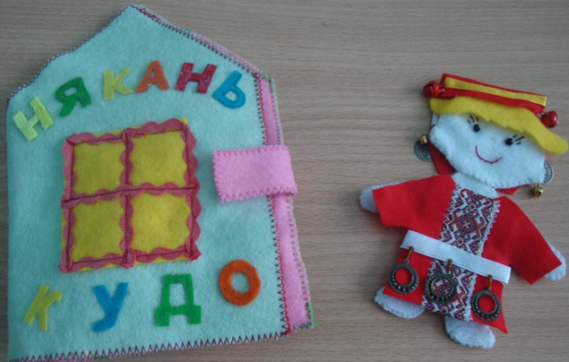
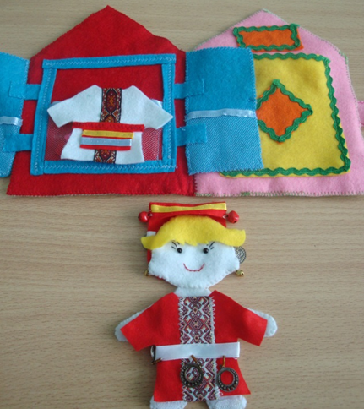
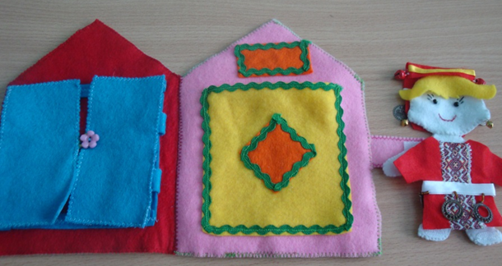
Дидактическая игра «Някань кудо» («Дом куклы») выполнена из фетра, имеет форму книжки – домика. Цель - приобщение детей к знанию национальных костюмов и культуры. Учит детей находить сходство и отличие национального костюма с другой национальной одеждой. (кокошник - панго ,рубаха - панар, тканный пояс - пулай,,, икельгапаця - фартук, лапти - карть.)

Slide 5
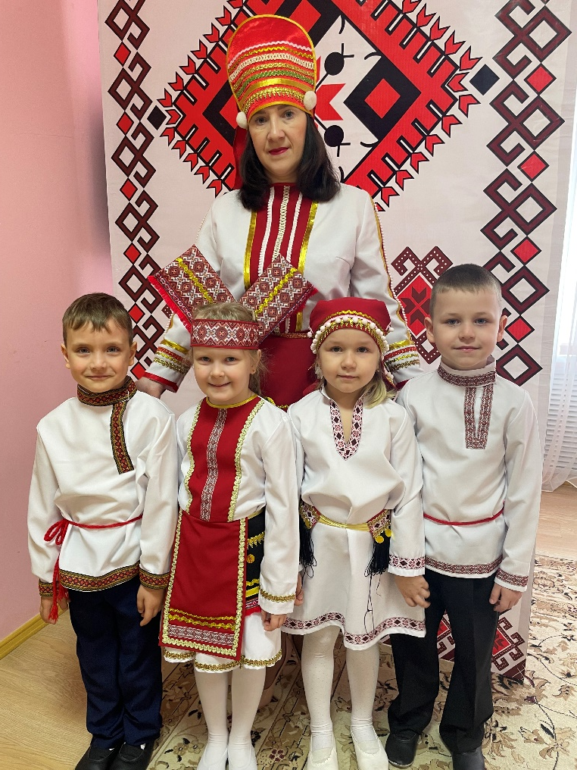
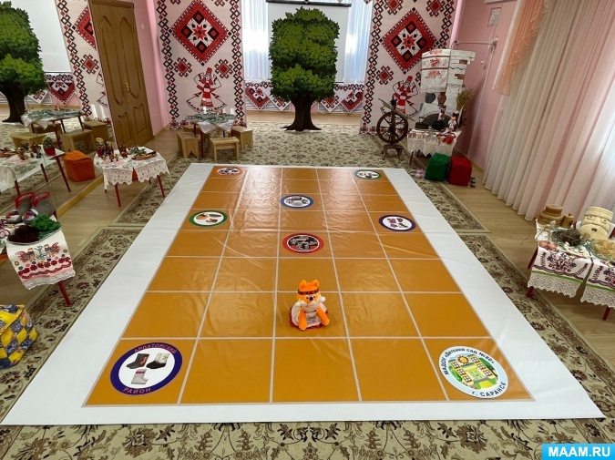
Данное пособие помогает мне познакомить детей с промышленностью Республики Мордовия, ее продукцией: Чамзинская птицефабрика («ал»-яйцо, «сараз»-курица); Ардатовский район («якстерька»- свёкла); Старошайговский район («товсюро»-пшеница, «шуж»-ячмень, «почт»-мука).

Slide 6
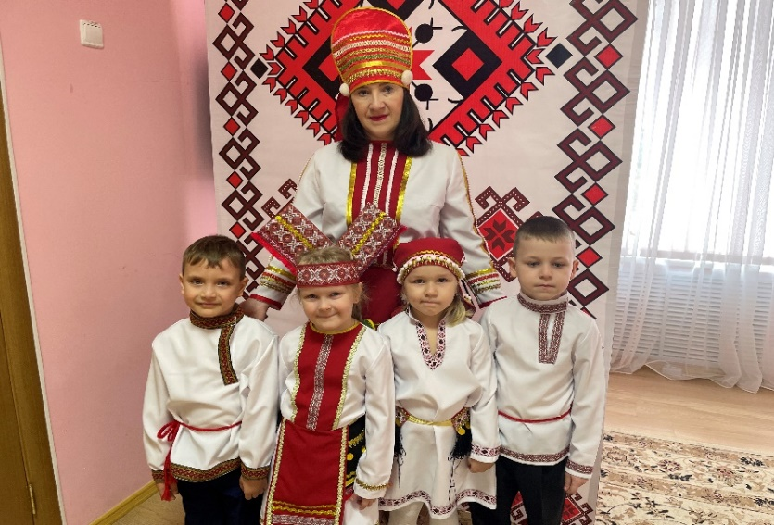
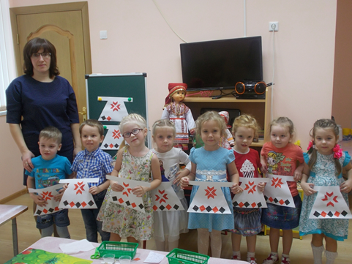
Кружок «Эрзянь чи», где знакомлю своих воспитанников с эрзянским языком, бытом и традициями мордовского народа.

Slide 7
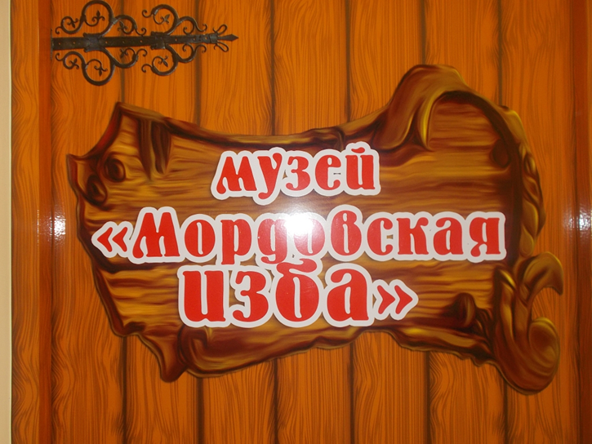
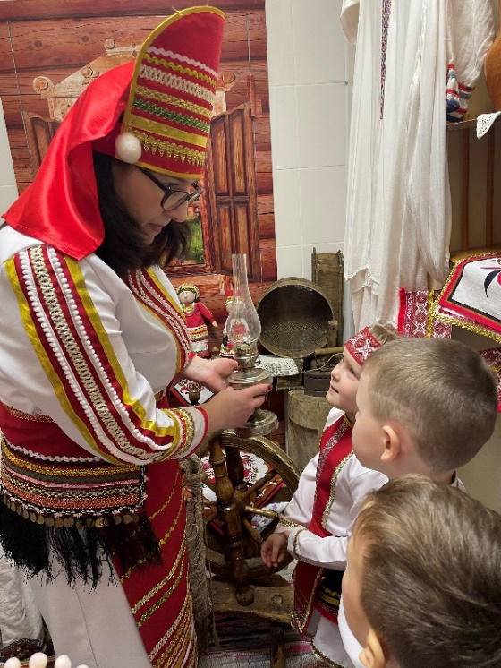
Реализую проектную деятельность «Мордовская изба»
В нашем саду создан мини-музей «Мордовская изба», в котором находятся предметы мордовского быта («пряха»-прялка, «лавсь» - люлька, кухонная утварь: «чугун»-чугун», «пенчт»-ложки, «вакан-чашка», «кече»-паловник, «кашто»-печь, «пона» - шерсть) используются как наглядные пособия в процессе ознакомления с бытом мордовского народа, фольклором. Здесь же находится познавательный материал: произведения мордовских писателей, художников, предметы декоративно-прикладного искусства, детские и взрослые национальные костюмы: татарский женский костюм, мордовский женский костюм, русский женский костюм, портреты композиторов, атрибуты к мордовским играм, песням и танцам.

Slide 8
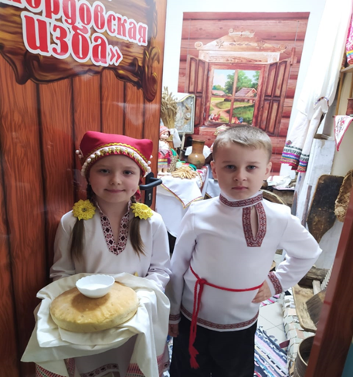
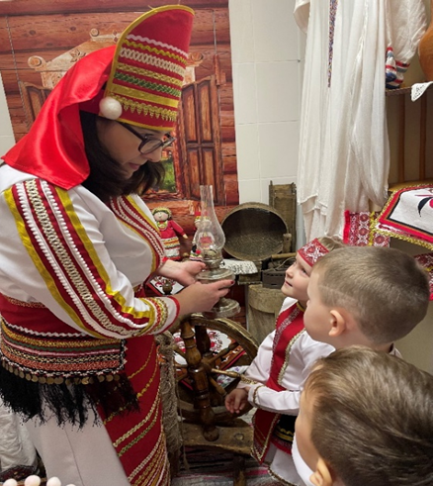
Дети знакомятся с основами языка, накапливают основной запас слов по различными темами: вежливые слова («Шумбратадо!»-здравствуйте!, «Сюкпря»- Спасибо!, «Вастомазонок!» - До свидания!») времена года («теле»-зима, «тундо»-весна, «кизэ»-лето, «сёксь»-осень); члены семьи («тетя»-отец, «ава»-мать, «сырькай»-бабушка, «покштя» -дедушка, «эйкакшт»-дети, «тейтерька»-девочка», «цёрыне»-мальчик.

Slide 9
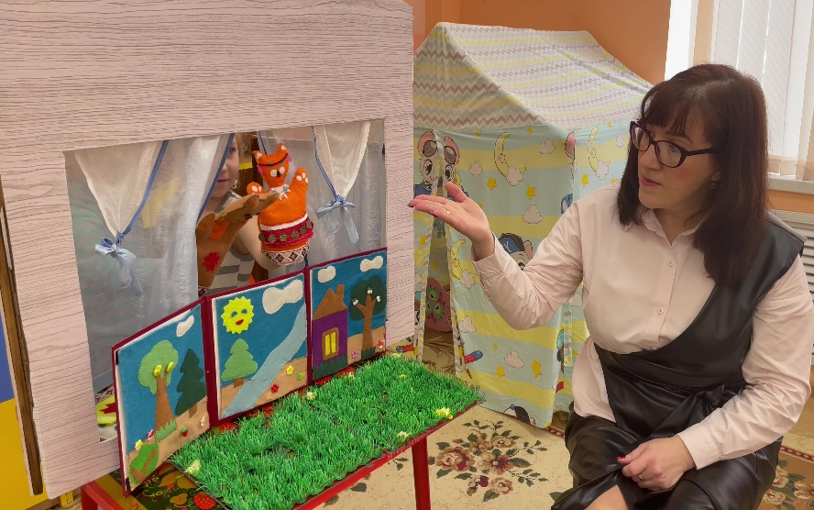
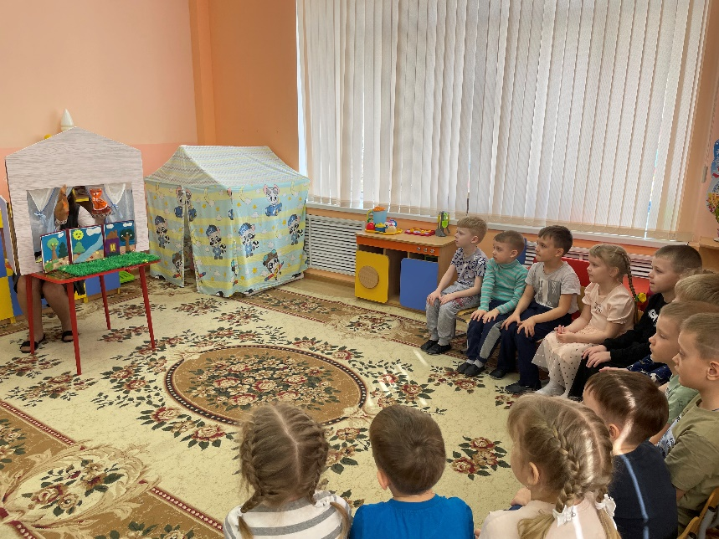
С целью закрепления употребления в речи мордовских слов и объединяя их по смысловому признаку, я делаю постановки сказок на мордовском языке.

Slide 10
С целью работы приобщения дошкольников к национальной истории и культуре посредством ознакомления с мордовским (эрзя) языком, воспитанники принимают активное участие в конкурсах, акциях и мероприятиях, так в 2021 году подготовили с детьми средней группы новогоднее этно поздравление на эрзянском языке.

Slide 11
Участвуем в городских конкурсах:
«Бабань пар»;
Городской конкурс национального костюма народов поволжья в номинации «Сценарий праздника».
Городской конкурс национального костюма народов поволжья в номинации «Современный авторский костюм - стилизованный требованиям современной моды, с использованием современных технологий, материалов, сохраняющий традиционные особенности и колорит национального костюма».

Slide 12
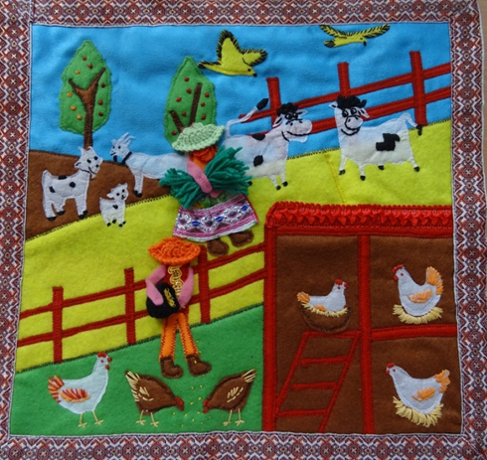
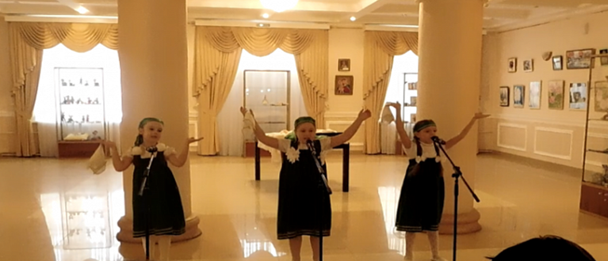
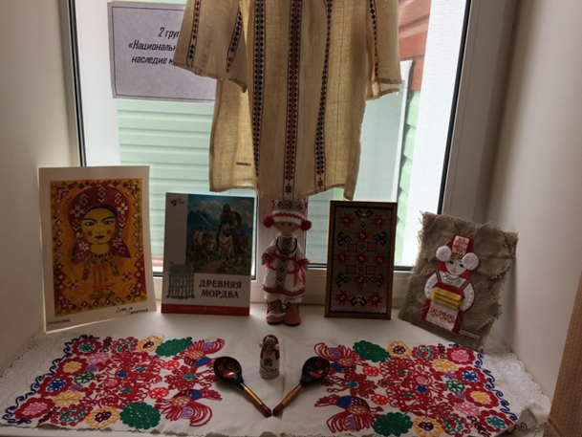
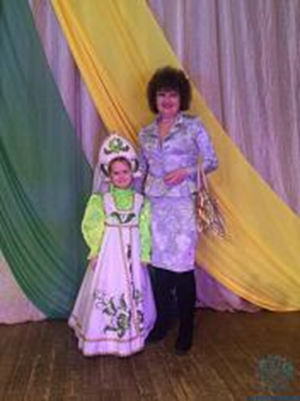
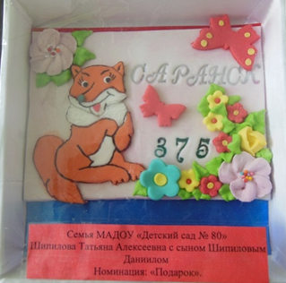

Slide 13
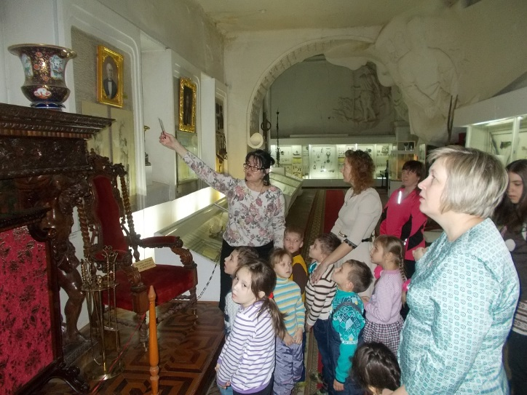
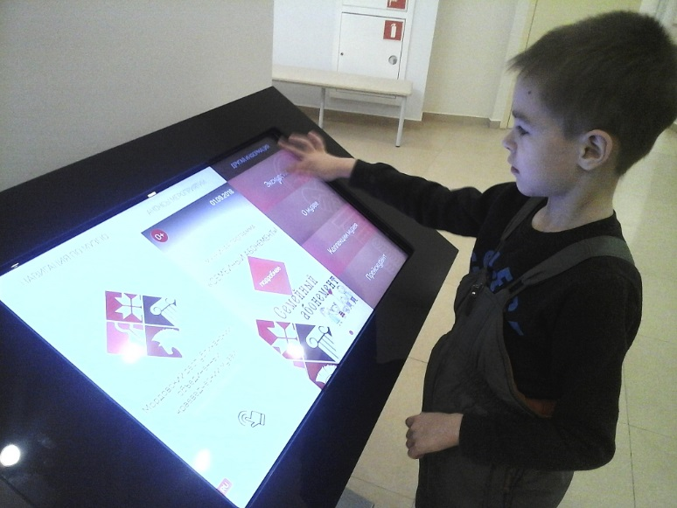
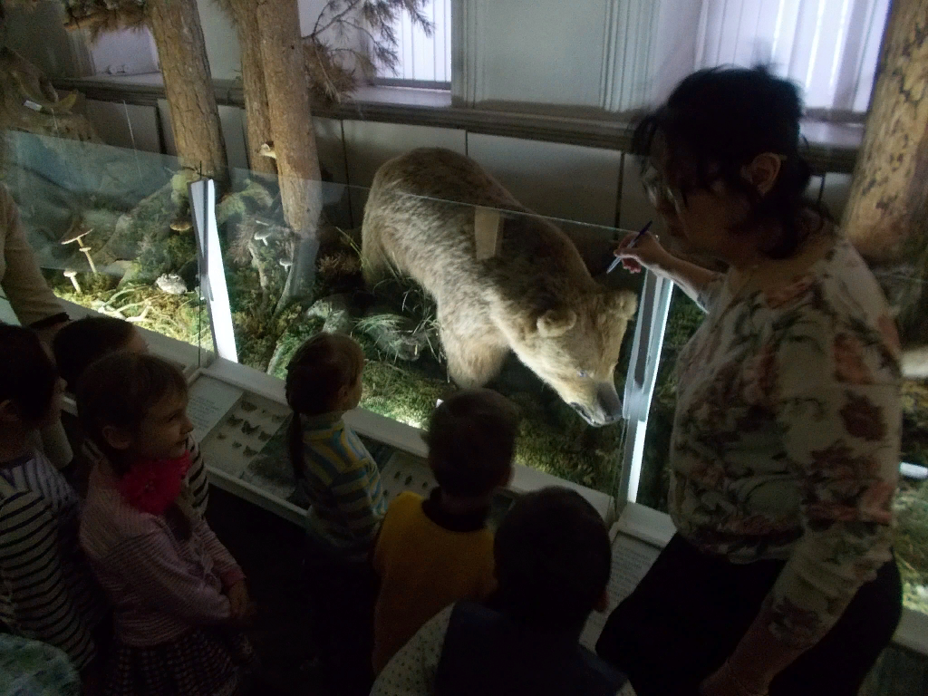
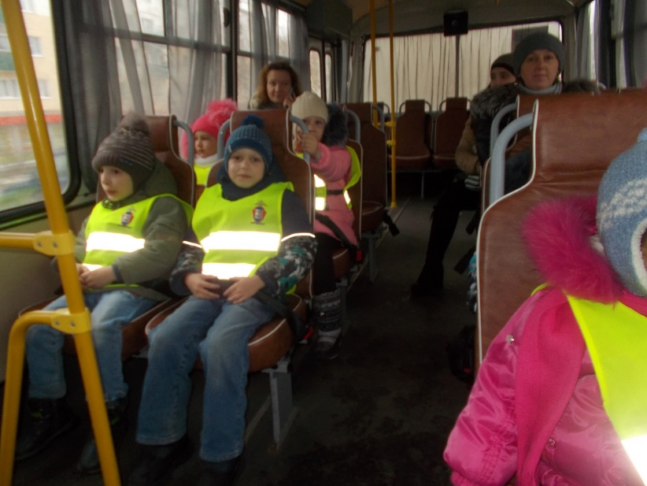
Проводим экскурсии в краеведческий музей

Slide 14
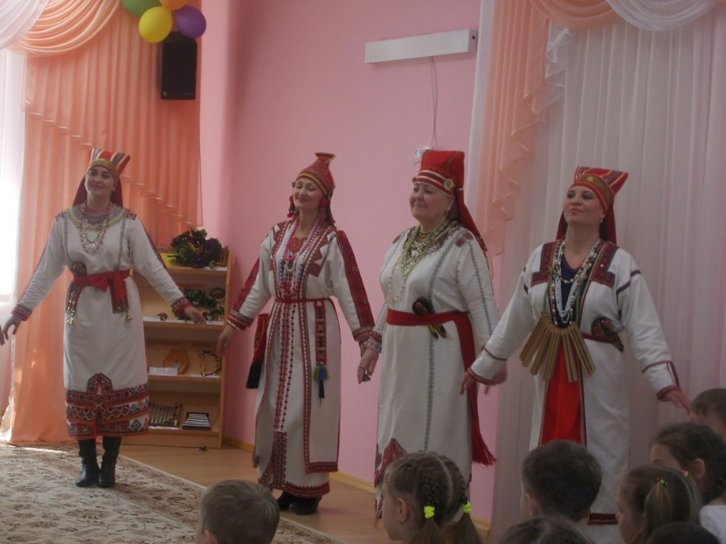
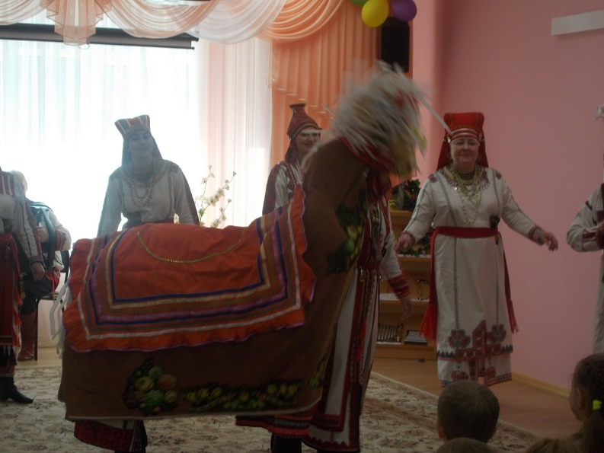
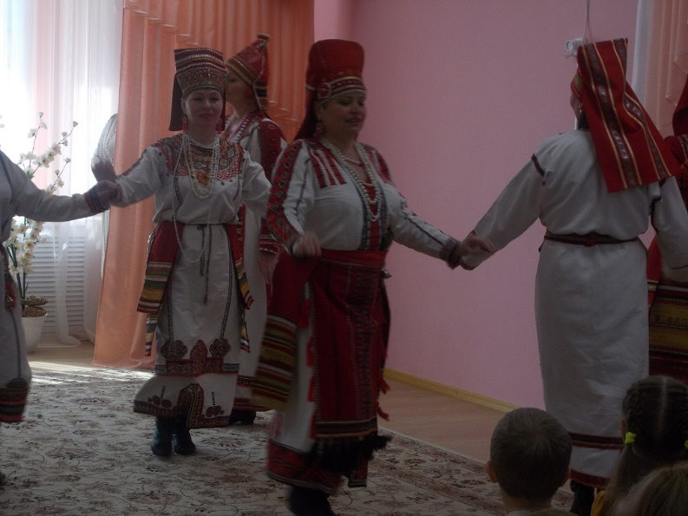
Также, на базе нашего ДОО проходят встречи с коллективами «Келу» и «Торама», которыми мы гордимся.

Slide 15
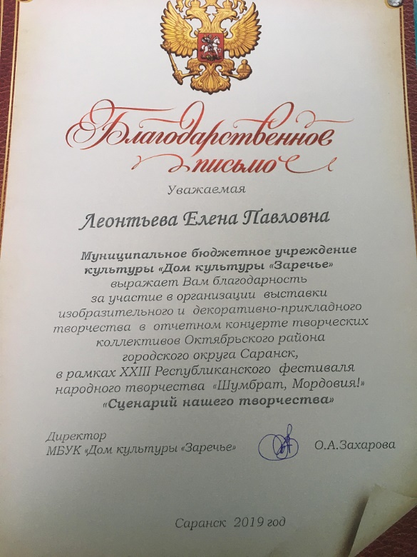
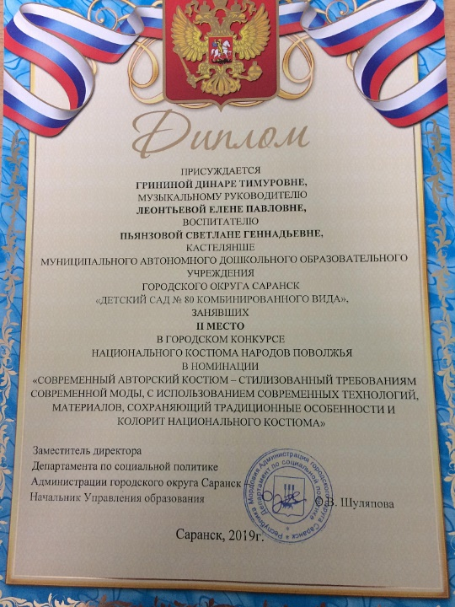
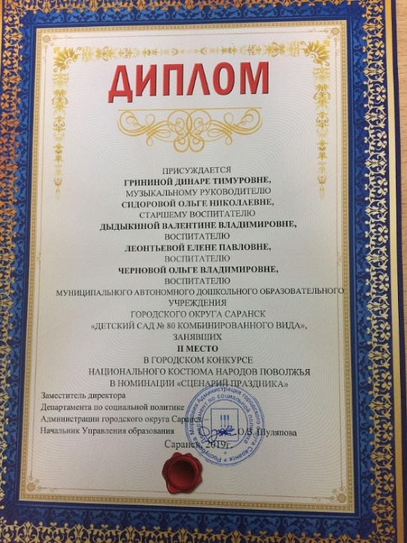
Моя работа по данному направлению, отмечена различными благодарственными письмам и дипломами.

Slide 16
Наша современная культура такая, какая она есть, благодаря нашим предкам – дедушкам и бабушкам. Они, передавая из уст в уста из поколения в поколение, сохранили родной язык, образ жизни, национальную культуру. Задача нашего поколения - продолжить эту традицию.

Slide 17
Вастомазонок , вечкевикс оят!

